Slide 1
物联家电云平台

Slide 2

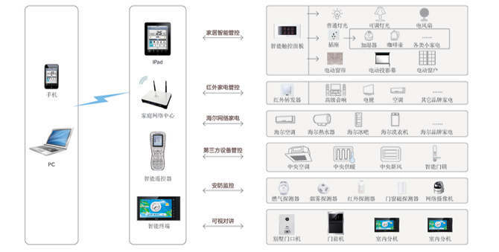

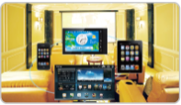
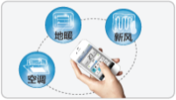
海尔物联网智慧家庭uHome介绍
随着物联网时代的到来，智能家居方兴未艾，从高端住宅的首先应用开始正在迅速普及，成为世界性的发展潮流，智能化已成为别墅豪宅等高端住宅不可或缺的基本元素。【智慧居】高端住宅智能化解决方案以人为本专为高端成功人士设计，为其营造了安全、便利、舒适、愉悦的高品质生活。
远程视频监控
移动可视对讲
多屏合一场景联动
设备智能管控
Notes:
集成线
平台线
产品线

Slide 3



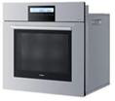


云平台支持海尔uHome的优化和创新
外部社交网络
海 尔 uHOME 云 平 台
App体验优化
排行，热点，冷门，功能点击，用户反馈
活法网、也买酒、豆瓣网等
内容体验优化
热点，冷门，点击流，用户类型和反馈
APP开发者
M2M
烤箱-酒柜-空调-冰箱等终端控制
内容提供方
APP
品牌和产品舆情
热点地域/话题，意见领袖，粉丝，建议，咨询，投诉，危机等
界面操作、点击、使用，UGC
uHome在线
产品&服务创新
终端-App-内容-UI等创意，需求投票、UGC
访客点击流，社区言论，UGC等
产品端故障自反馈
监控-检测-决策-流程-仸务-角色-沟通-反馈
uHome用户资料
Notes:
3
1
1
1

Slide 4










基于云平台的海尔物联网创新提案
打造一个统一平台，设立数据中心，达到平台能力及应用的可成长、可扩充，支撑面向未来的智慧家庭系统。
烤圈
空气盒子
社区
应用层
IT运营
资源管理
数据中心
平台层
通信网
互联网
物联网
网络层
感知层
手机
视频电话
呼叫中心
无线网关
云计算
PC
internet
烤箱
酒柜
传感器网络
Notes:
3
1
1
1

Slide 5
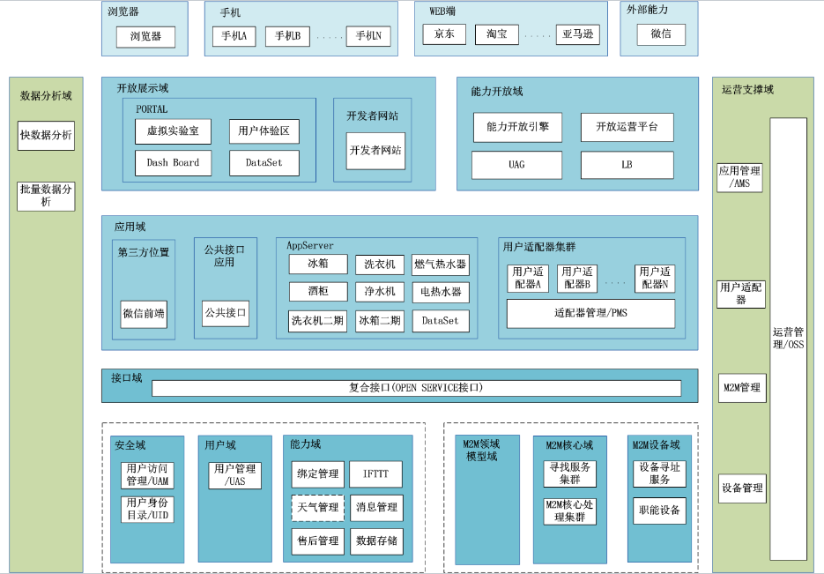
基于云平台的海尔物联网创新提案-技术架构

Slide 6
基于云平台的海尔物联网创新提案-部署架构
APP - ZD
Master主
Master备
User Center
ZD – WG - CC
Name List
3
Command Center
设备配置库
3
接入代理
接入代理
接入代理
接入网关
接入网关
接入网关
Wifi模块
Wifi模块
Wifi模块
Wifi模块
Wifi模块
Wifi模块
冰箱
空调
洗衣机
酒柜
烤箱
空调2

Slide 7
云平台为海尔带来的核心竞争力
用户
产业
生态平台服务
终端
资源
1/产品与服务结合，通过能力化建设的海尔生态圈
不能复制
2/通过互联网模式不断进行用户运营，逐渐产生扩大的海尔用户群
不能复制
3/深度融合转换产业资源变为海尔的各项海尔独特服务
不能复制
4/海尔通过大uHome战略逐步建立的海尔网络家电权威
不能复制
uHome 云平台

